Slide 1
Command design pattern
Darij Baldasari

Slide 2
Glavna ideja
Transformacija zahtjeva u zasebni objekt koji sadrži sve informacije potrebne za njegovo izvršavanje
Omogućava:
parametriziranje klijenta sa različitim zahtjevima
Izvršavanje zahtjeva u kasnije vrijeme
Spremanje zahtjeva u red
Laganu implementaciju "undo" funkcionalnosti

Slide 3
Struktura
Glavne klase:
CLIENT: Instancira command objekt i postavlja receiver-a
COMMAND: deklarira interface za obradu zahtjeva
CONCRETECOMMAND: implementira Command interface i Execute metodu, koja poziva odredjenu metodu na receiveru
INVOKER: Kontrolira kad i koja metoda(command) ce biti pozvana
RECEIVER: klasa koja sadrži metode koje ConcreteCommand zove Execute metodom

Slide 4
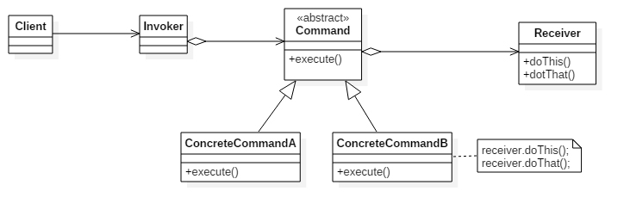
Struktura

Slide 5
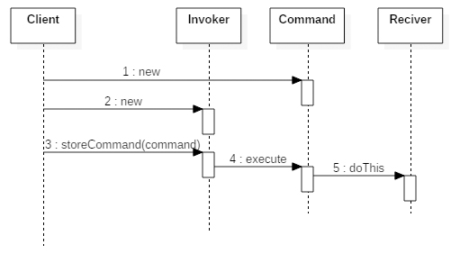
Sequence diagram

Slide 6
Primjena
Višeslojni undo i redo
GUI gumbi i izbornici
Macro komanda – izvodjenje više komandi zajedno
Progres bar
Paralelni Procesi , Threads
Mreže
Spremanje odrađenih zahtjeva, dobro u slučaju greške

Slide 7
Kraj. Hvala na slušanju

